Slide 1
Лекция 5 (Создание скриптов web страниц на jQuery)
PhD, кафедра информационные системы
Карюкин В.И.

Slide 2
jQuery – самая популярная JS библиотека
JavaScript бибилотеки обычно представлены внешним подключаемым файлом с кодом.
Файл можно скачать и хранить рядом с другими файлами вашего сайта.

Slide 3
Цели стоящие перед jQuery
Кроссбраузерность;
Поиск элементов в дереве документа, манипуляция ими и их свойствами, работа с событиями;
AJAX (асинхронная загрузка/выгрузка данных);
Спецэффекты (анимация).

Slide 4
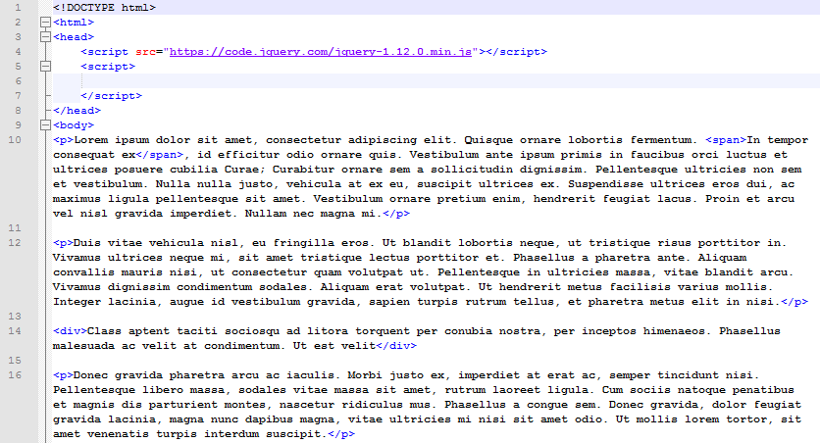

Скрипт
Поиск элементов в jQuery основан на css-селекторах.
Если в результате поиска нашлось более одного элемента, jQuery поймёт это, и применит действие к каждому из найденных элементов.

Slide 5
Как использовать jQuery
$(selector).action()
$() – главная (и по сути единственная) функция в библиотеке;
selector – css-селектор, для выборки элемента, или можно сразу передать объект-тег (из дерева документа);
action() – какое-либо действие над найденным элементом (если элементов много, то действие примениться к каждому в этой коллекции).

Slide 6
Использование jQuery
$("p").hide() – выбрать все теги p и скрыть каждый из них;
$(".test“). append(“ YAHOO”) – выбрать все теги с классом “test” и добавить в каждый из них слово “YAHOO”;
$(function(){ … }); – выполнить описываемую функцию после загрузки документа, аналог подписки на событие window.onload;

Slide 7
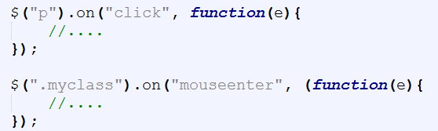
jQuery и события
Подписка на события в jQuery осуществляется методом .on(), которому передаётся имя события, и функция-обработчик. Если по селектору нашлось более одного элемента, то для каждого из них будет «оформлена» подписка. Для того, чтобы отписаться от события есть метод .off().

Slide 8


jQuery и содержимое тегов
.text() – считывает или задёт текстовое содержимое тега (аналог innerHTML, но с удалением всех внутренних тегов);
.html() – считывает или задёт содержимое тега (аналог innerHTML).

Slide 9
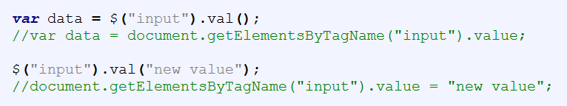
jQuery и содержимое тегов
.val() – считывает или задёт содержимое поля ввода;

Slide 10
Цепочки вызовов
Результат выполнения большинства функций jQuery это объект-обёртка jQuery, к которому по второму кругу можно применять какие-либо функции «улучшайзеры».

Slide 11


Удаление элементов с jQuery
В плане удаление ничего оригинального создатели jQuery не придумали))
Но, придумали новый метод .empty() который очищает всё содержимое тега (делает операцию
аналогичную .innerHTML = "";)

Slide 12

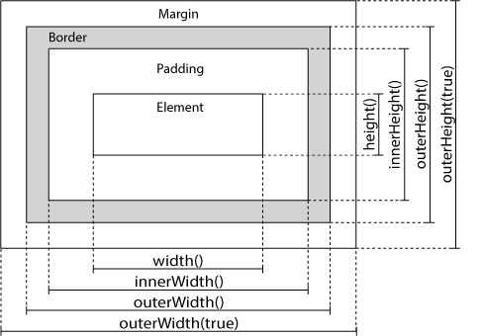
jQuery и свойства СSS
Цепочки вызовов и функция css() позволяют в одну строчку установить любое количество свойств стиля.
Для некоторых самых ходовый свойств есть даже отдельные методы: width(), height(), innerWidth(), innerHeight(), outerWidth(), outerHeight().

Slide 13
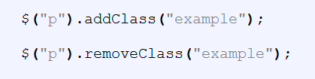
jQuery и классы
.addClass() – добавляет к тегу класс;
.removeClass() – удаляет класс у тега (если он есть).

Slide 14
Добавление элементов jQuery
.hide()/.show() – скрывает/отображает элемент на странице;
.slideUp()/.slideDown() – сворачивает/разоврачивает элемент на странице;
.fadeOut()/.fadeIn() – «растворяет»/восстанавлиает элемент на странице (работает со свойством opacity).
Перечисленные функции в качестве первого параметра могут получить время в миллисекундах, для задания продолжительности эффекта.

Slide 15
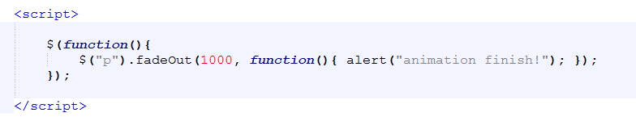
jQuery и спецэффекты и callback
Поскольку анимация занимает какое-то время, то можно зарегистрировать функцию, которая будет вызвана сразу после того как анимация завершиться. Такие функции называют callback-функциями.

Slide 16
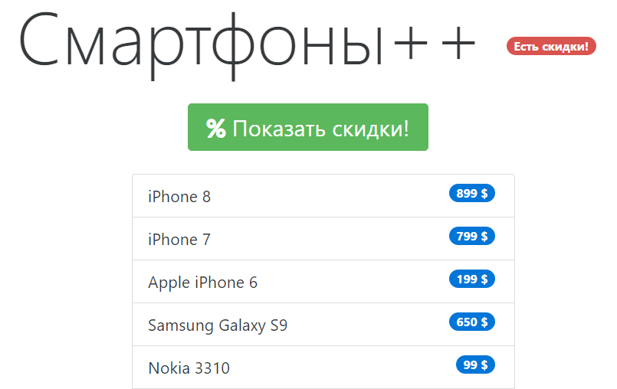
jQuery на практике
И скопируйте в notepad++ как html-файл.

Slide 17
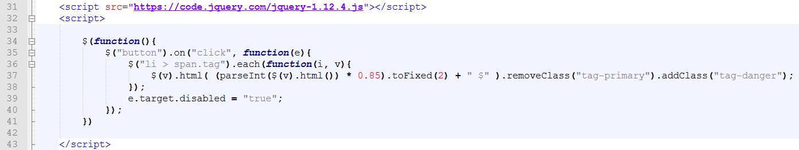
jQuery - меньше кода
Сделаем скидки на все телефоны, и поменяем цвет ценника.

